Slide 1
자바 심화(환전)
2125341037
kopo37
정현정

Slide 2
#클래스 순서도
Exchange
Type
ConstValue
Class
FileWriteClass
Main
Money Exchange
InputFromConsole
Class
OutputClass
ProcessingClass

Slide 3
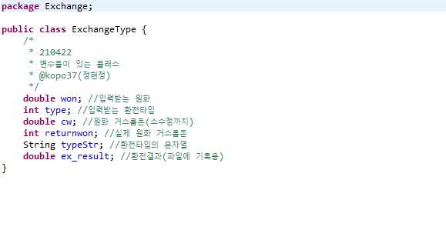
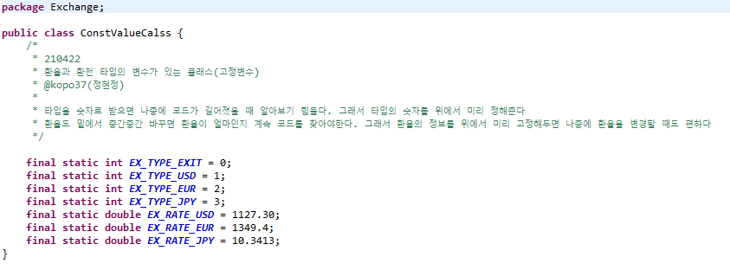
Exchange
Type
ConstValue
Class
ExchangeType은 환전 프로그램에서 전체적으로 필요한 변수들을 모아둔 클래스
ConstValueClass는 환율과 환전 타입의 변수를 모아둔 클래스 (단,환율과 환전 타입은 final로 고정되어있어 다른 클래스에서 숫자를 대입하여 변경할 수 없다.)

Slide 4
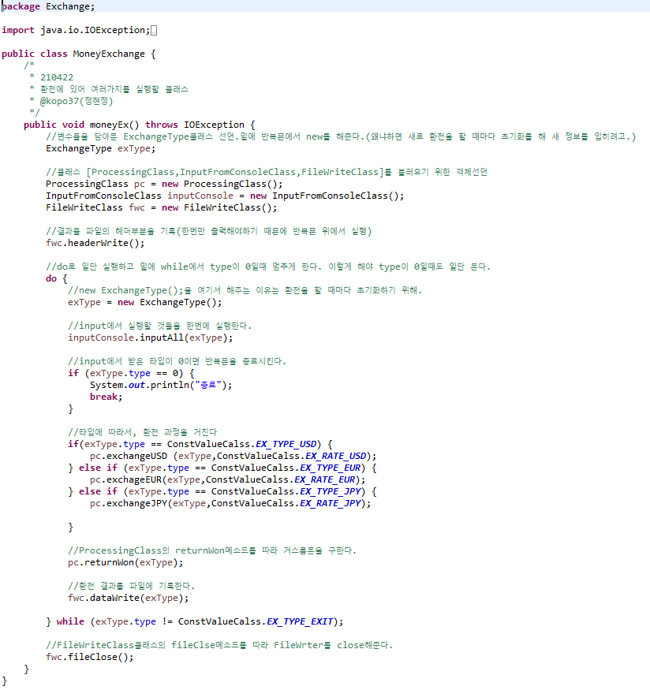
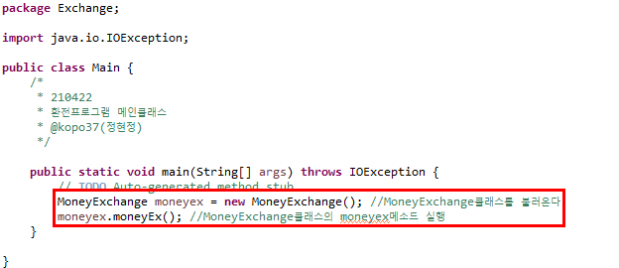
Main
Money Exchange
Main클래스에서 MoneyExchange클래스 객체선언을 해주고 moneyEx()메소드를 실행
메인 함수를 줄일 수 있다.

Slide 5
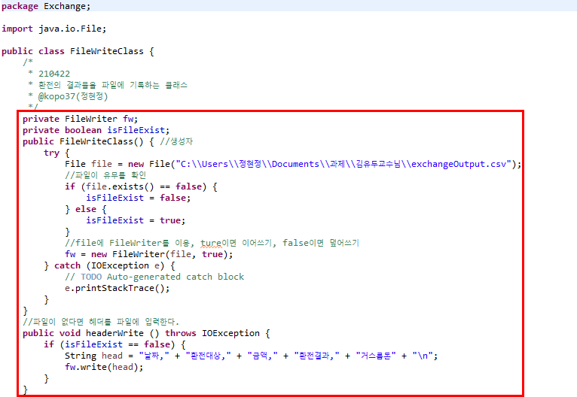
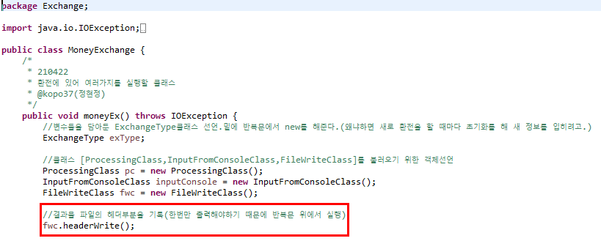
Money Exchange
FileWriteClass
MoneyExchange클래스에서 FileWriteClass의 headerWrite메소드를 따른다
FileWirteClass의 생성자에서 파일의 유무를 확인하고 boolean형식 isFileExist에 파일의 유무를 저장, FileWriter를 이용하여 true로 이어쓰기
생성자에서 받아온 isFileExist를 따라 headerWrite메소드를 따른다. false면 파일에 헤더를 입력.

Slide 6
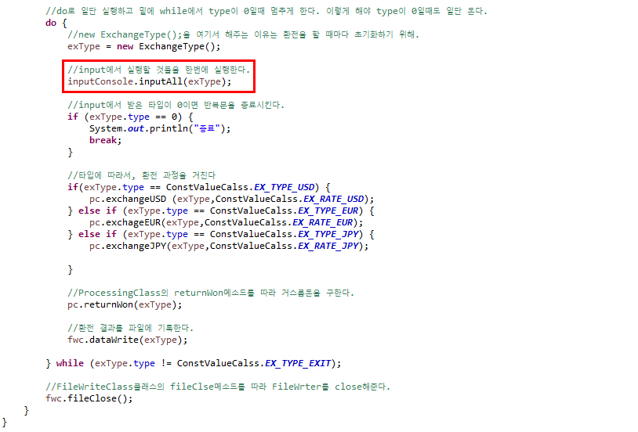
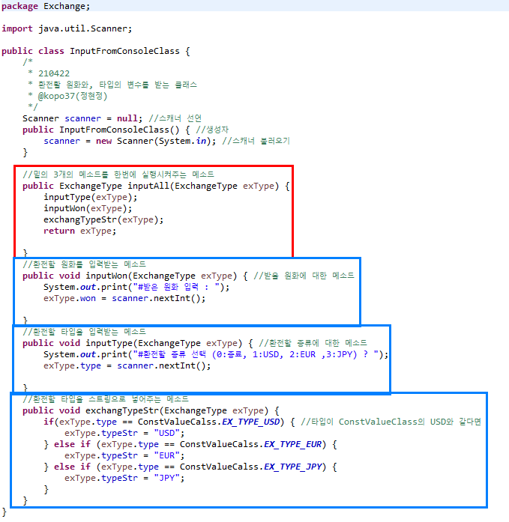
Money Exchange
InputFromConsole
Class
InputFromConsoleClass의 inputAll메소드를 따른다.
inputAll메소드 안에는 환전할 원화를 입력 받는 메소드 inputWon, 환전할 타입을 입력 받는 메소드 inputType, 환전할 타입을 스트링으로 넣어주는 메소드 exchangeTypeStr가 있다. 즉, 세개의 메소드를 실행시키는 메소드이다.

Slide 7
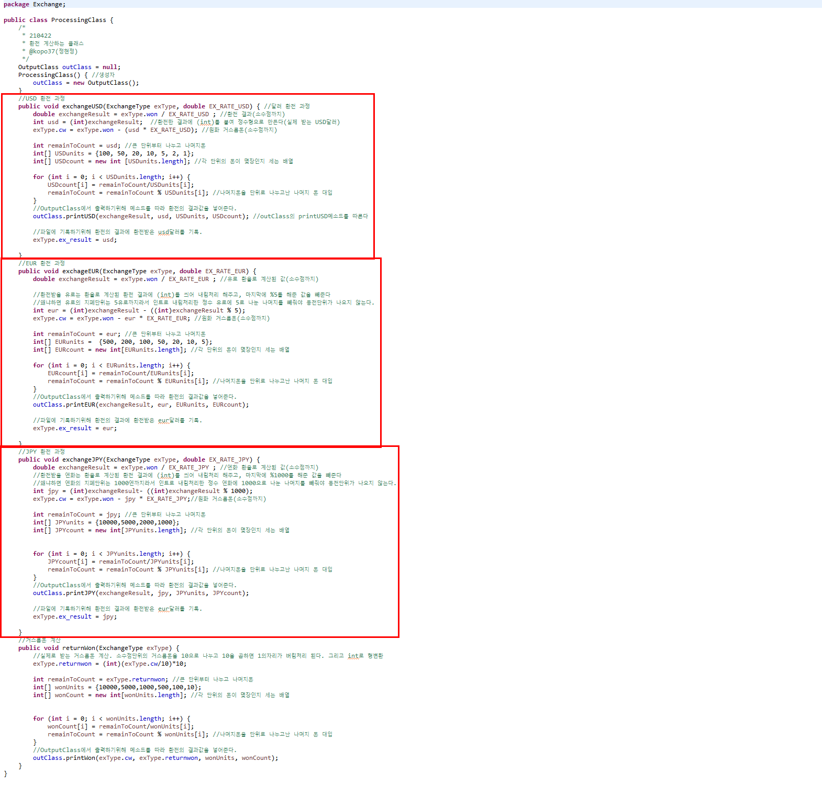
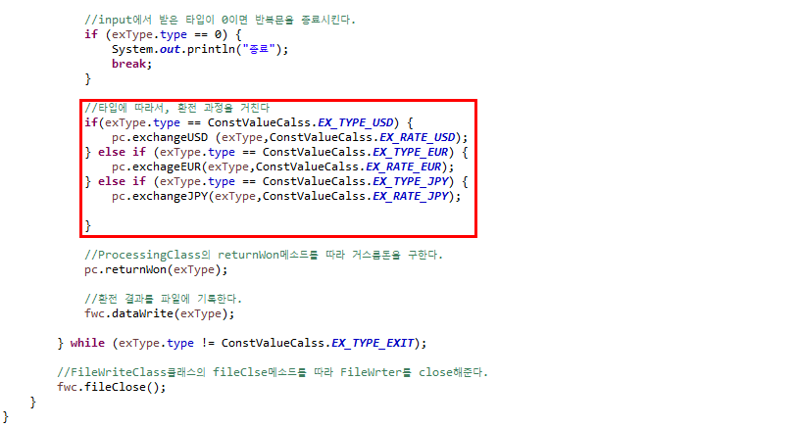
Money Exchange
ProcessingClass
환전 타입에 따라서 ProcessingClass의 메소드를 따른다.
exchangeResult는 단순히 원화를 환율로 나눈 것
환전 결과(usd,eur,jpy)는 exchangeResult를 int로 형변환.
두개의 배열을 만들어주고, 하나는 화폐의 단위, 하나는 각 단위가 몇 장이 있는지 세는 배열.
환전 결과(usd,eur,jpy)를 ex_result에 저장한다. (파일에 기록하기위함)

Slide 8
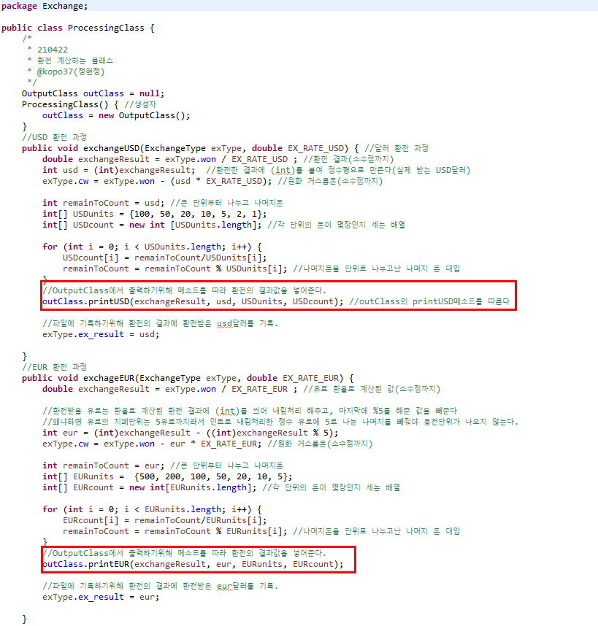
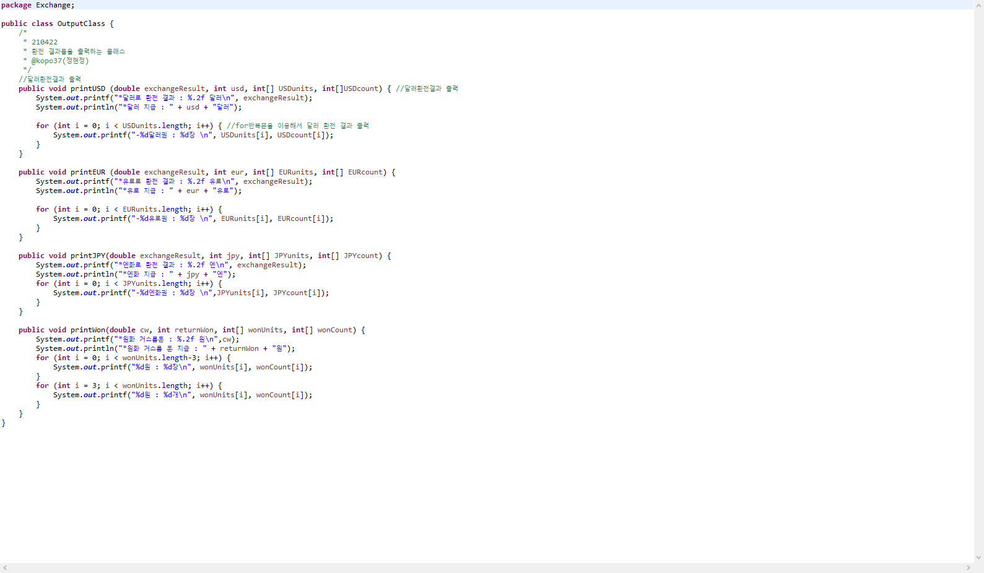
ProcessingClass
OutputClass
환전의 과정이 끝나면 OutputClass의 각각의 print메소드를 따른다.

Slide 9
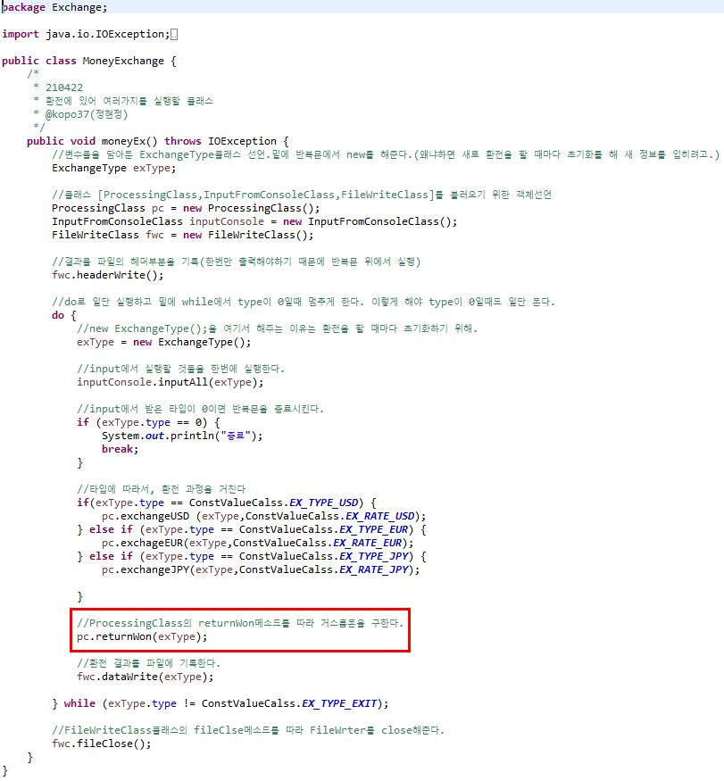
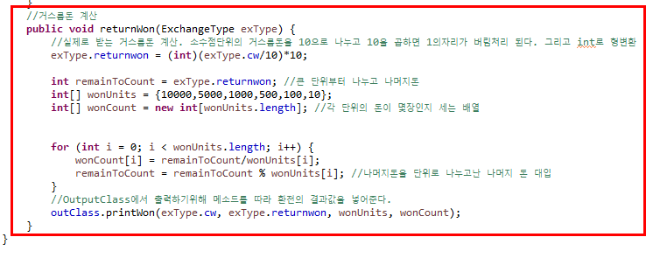
Money Exchange
ProcessingClass
OutputClass
환전의 과정이 끝나고 거스름돈 계산을 해야하기 때문에 ProcessingClass의 returnWon메소드를 따른다.
원화는 1원단위로 줄 수 없기에 10으로 나누고 10을 곱해준 뒤 int로 형변환
거스름돈 계산 결과를 OutputClass의 printWon메소드를 따른다.

Slide 10
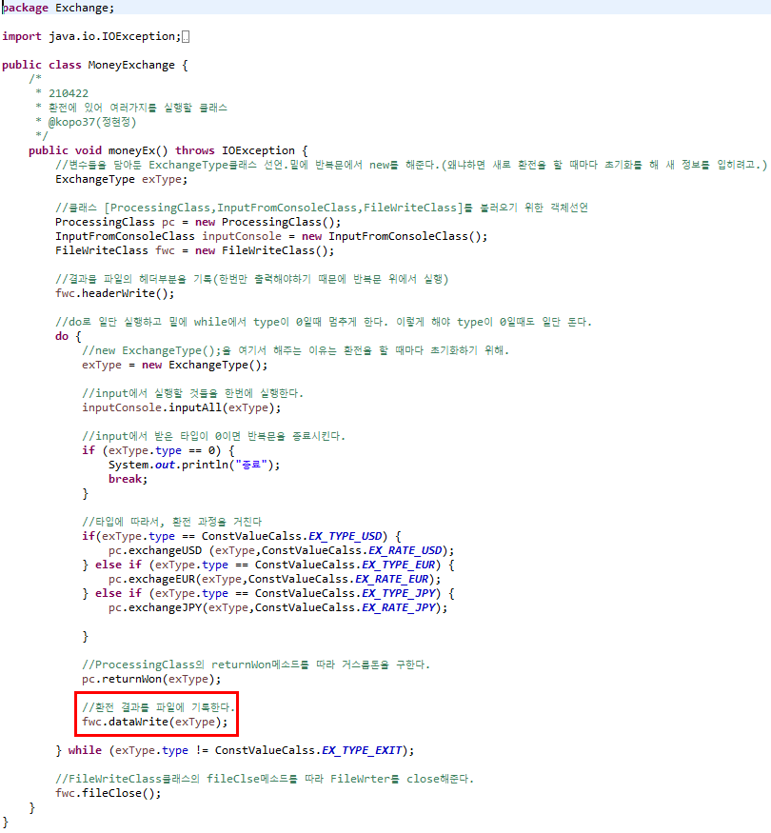
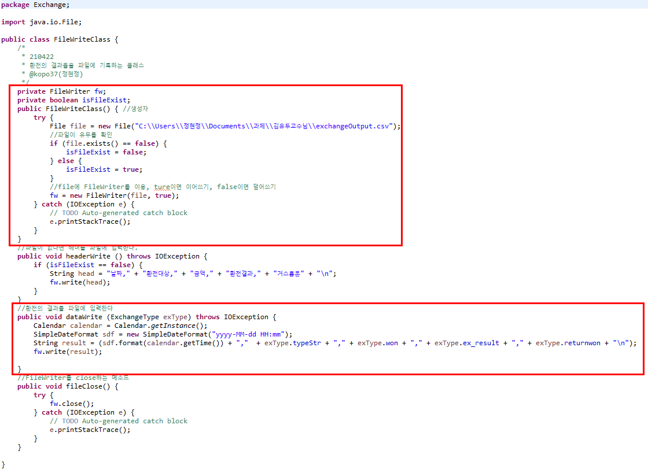
Money Exchange
FileWriteClass
환전과 거스름돈 계산 과정을 하고나서 각각의 정보로 FileWriteClass의 dataWrite메소드를 따라 파일에 기록

Slide 11
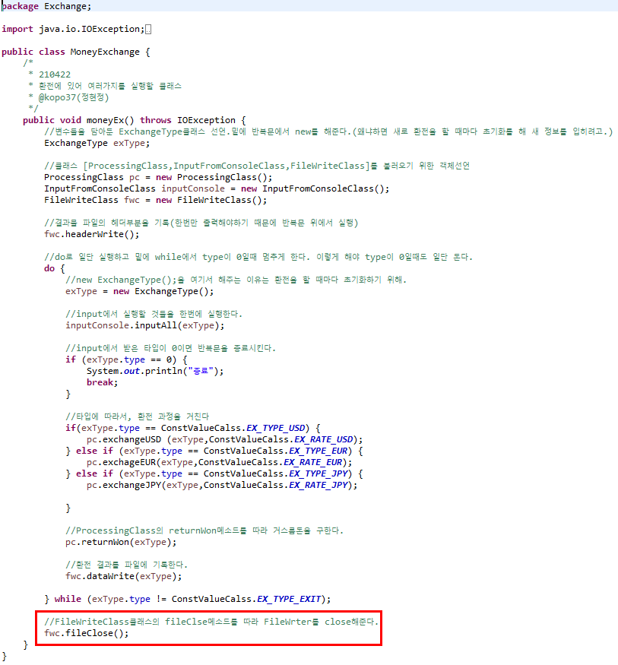
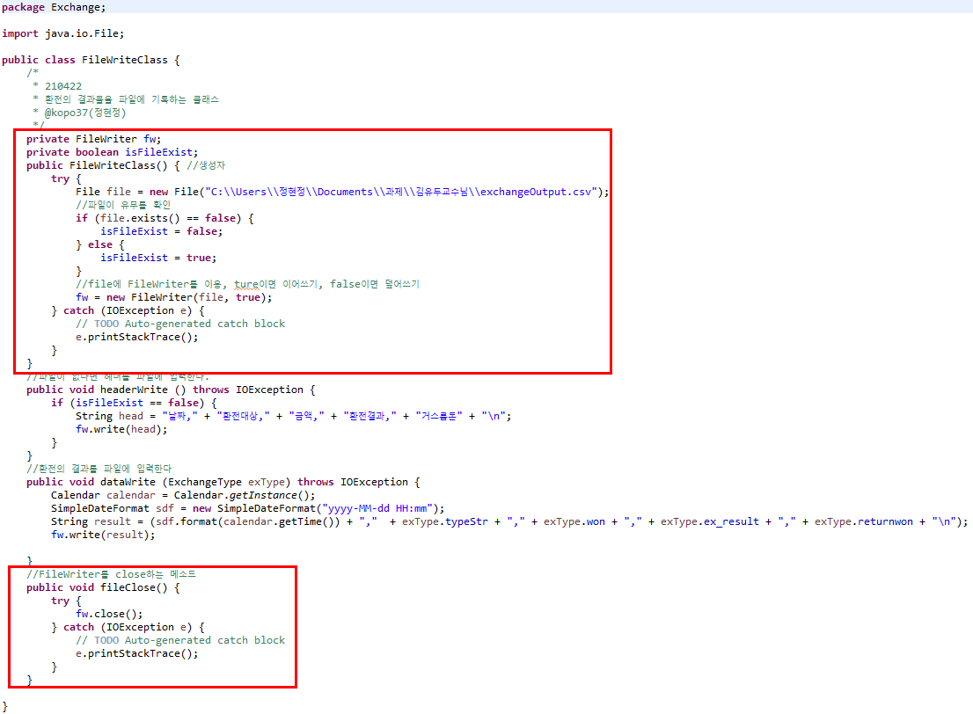
Money Exchange
FileWriteClass
반복문의 종료 뒤, FileWriteClass의 fileClose메소드를 따르며, 파일 쓰는 것을 닫는다.

